Slide 1
Python
YouTube影片下載
10931003 張瑜庭
10931004 杜家欣
10931006 紀惟瑄

Slide 2
PART 01
前置作業
目錄
PART 02
影片格式
PART 03
批次下載YouTube影片
批次下載YouTube播放清單
PART 04

Slide 3
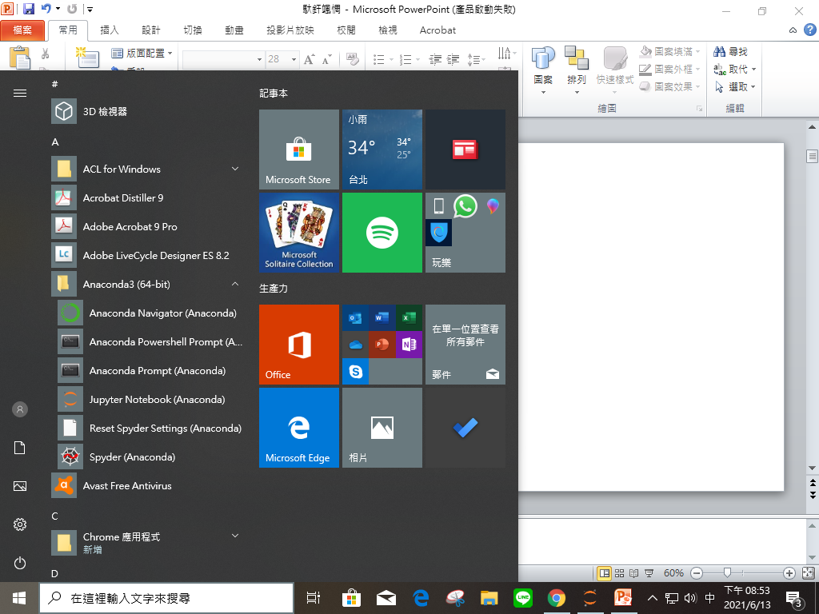
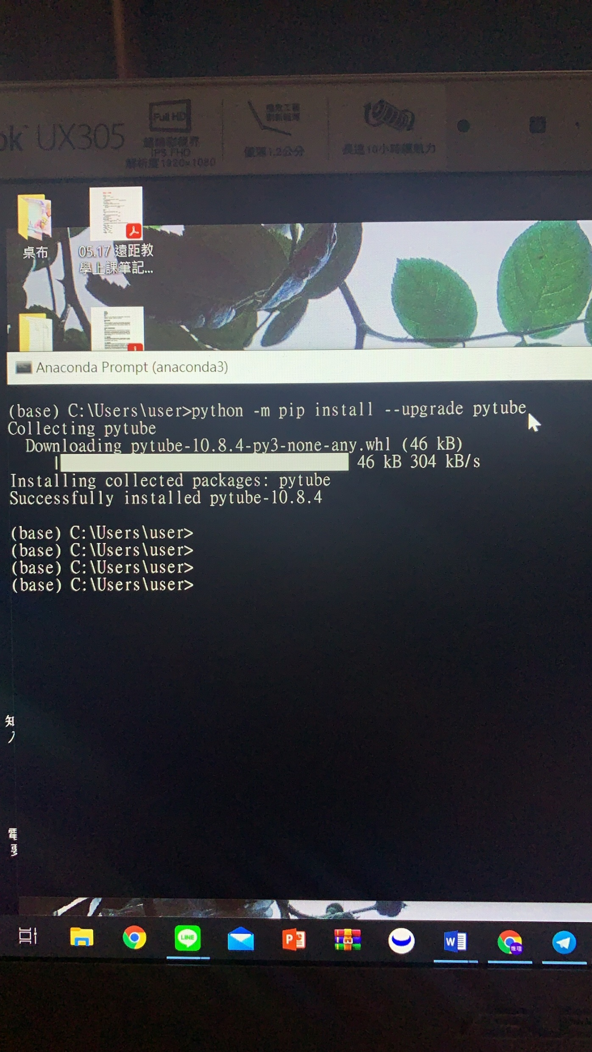
前置作業
python -m pip install --upgrade pytube
Notes:
首先要先下載一個python模組 叫pytube

Slide 4
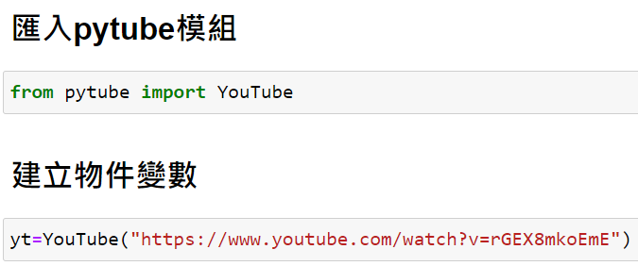
前置作業
物件變數=YouTube(影片網址)
Notes:
首先要匯入pytube模組
再來要把想下載的影片的網址指定給一個物件變數
這個變數你想設成甚麼都可以 這裡示範是yt

Slide 5
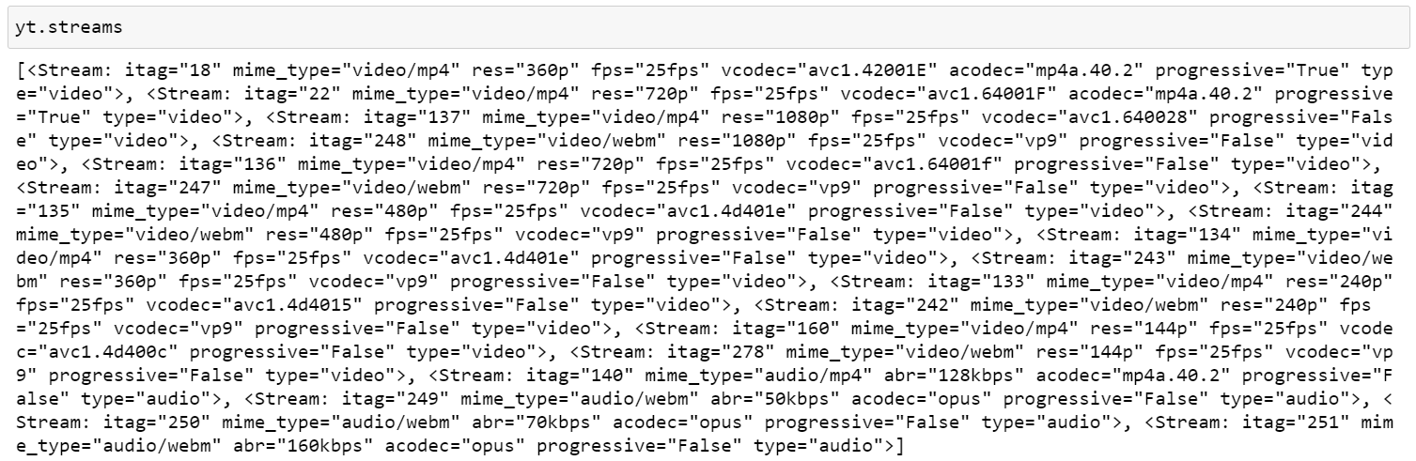
影片格式
yt.streams
Notes:
這裡教大家一個接下來下載影片會用到的語法
那因為youtube提供了很多格式以滿足使用者各種需求，所以yt這個網址裡面就包含了很多影片格式
pytube模組提供streams方法取得影片所有格式
只要把你剛剛建立的物件後面加上.streams就可以叫出所有的片格式
我的部分主要就是跟大家介紹如何使用streams來選出自己要的影片格式

Slide 6
影片格式
count.()
first.()
yt.streams.
last.()
filter.()

Slide 7
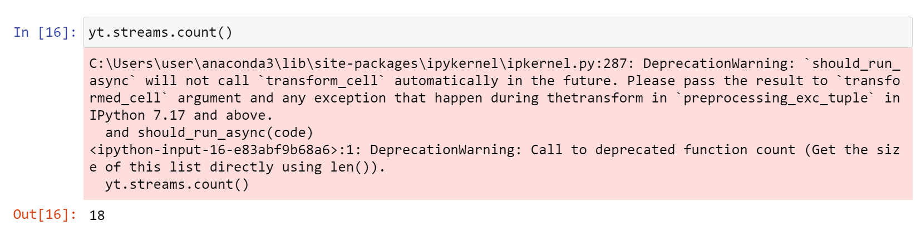
yt.streams.
count.()

Slide 8
影片格式
count.()
first.()
yt.streams.
last.()
filter.()

Slide 9
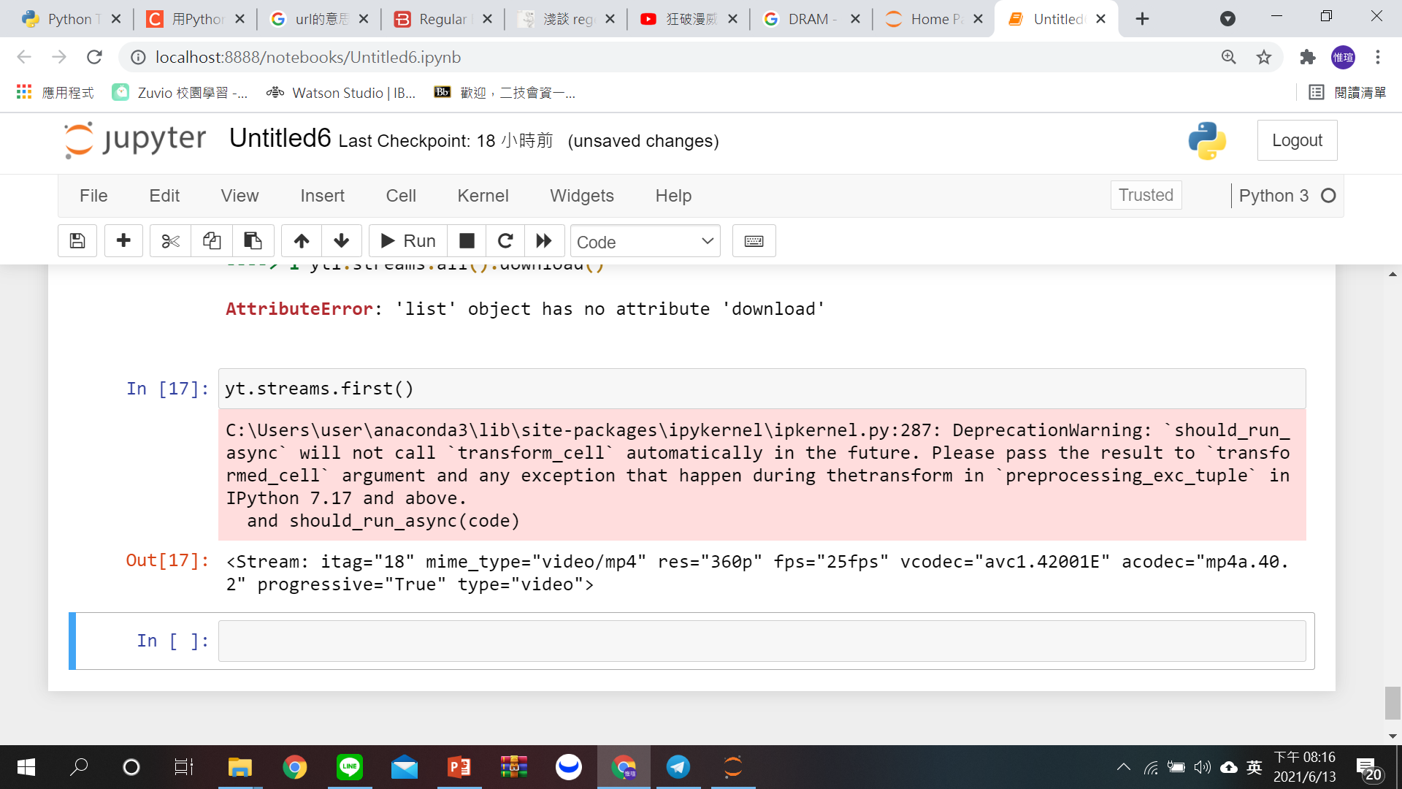
yt.streams.
first.()

Slide 10
影片格式
count.()
first.()
yt.streams.
last.()
filter.()

Slide 11
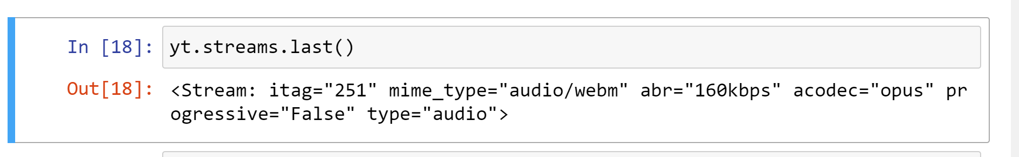
yt.streams.
last.()

Slide 12
影片格式
count.()
first.()
yt.streams.
last.()
filter.()

Slide 13
yt.streams.
filter.()

Slide 14
yt.streams.
filter.(條件一=值一,條件二=值二)
處理方法

Slide 15
yt.streams.
filter.(條件一=值一,條件二=值二)
處理方法
prograssive
adaptive
subtype
res

Slide 16
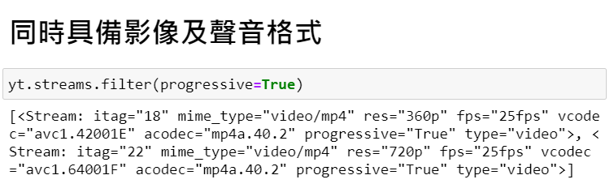
yt.streams.
filter.(條件一=值一,條件二=值二)
處理方法
prograssive
adaptive
只具有影像或聲音的格式。
subtype
res

Slide 17
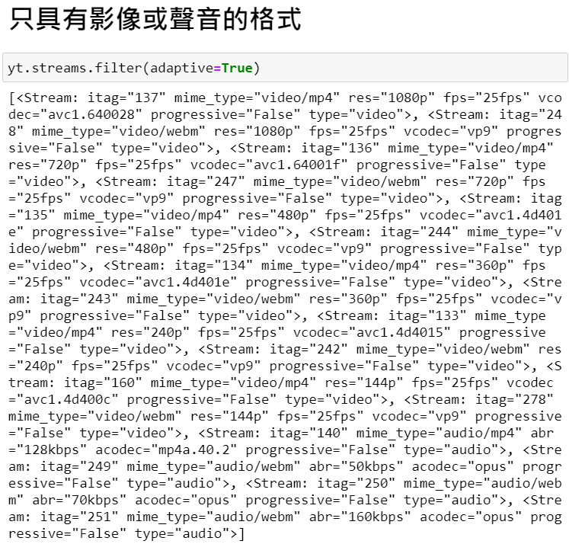
yt.streams.
filter.(條件一=值一,條件二=值二)
處理方法
prograssive
adaptive
subtype
res

Slide 18
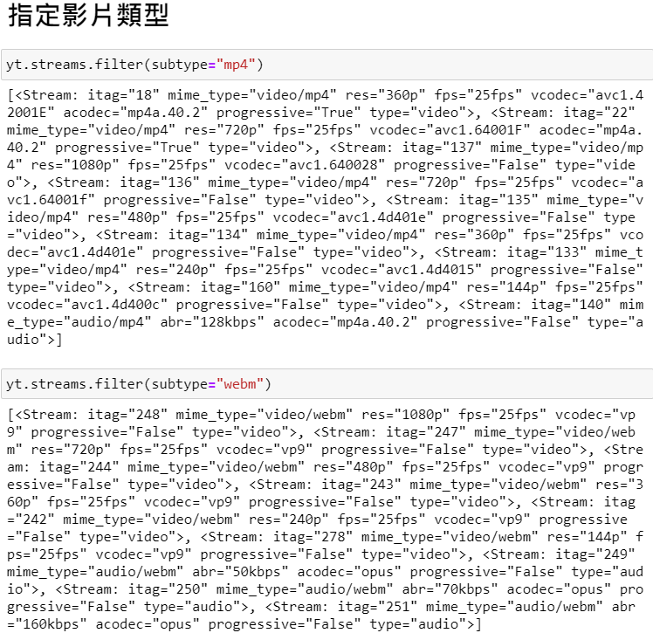
yt.streams.
filter.(條件一=值一,條件二=值二)
處理方法
prograssive
adaptive
subtype
res

Slide 19
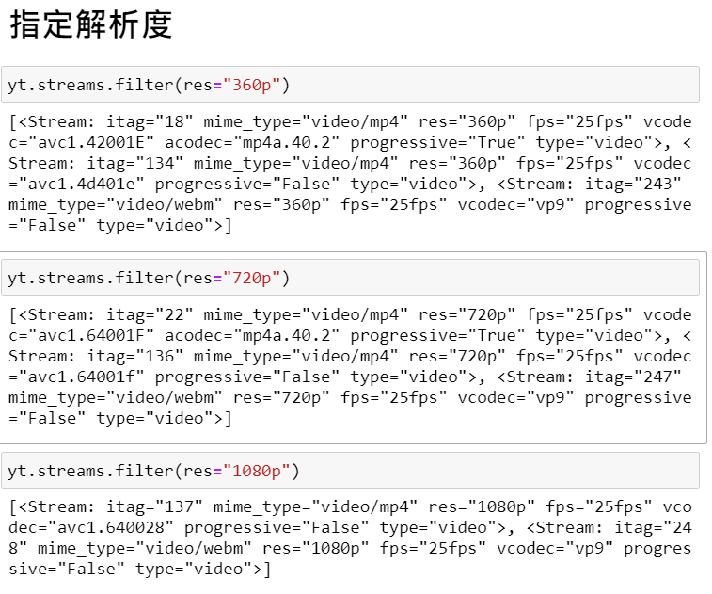
yt.streams.
filter.(條件一=值一,條件二=值二)
處理方法
prograssive
adaptive
subtype
res

Slide 20
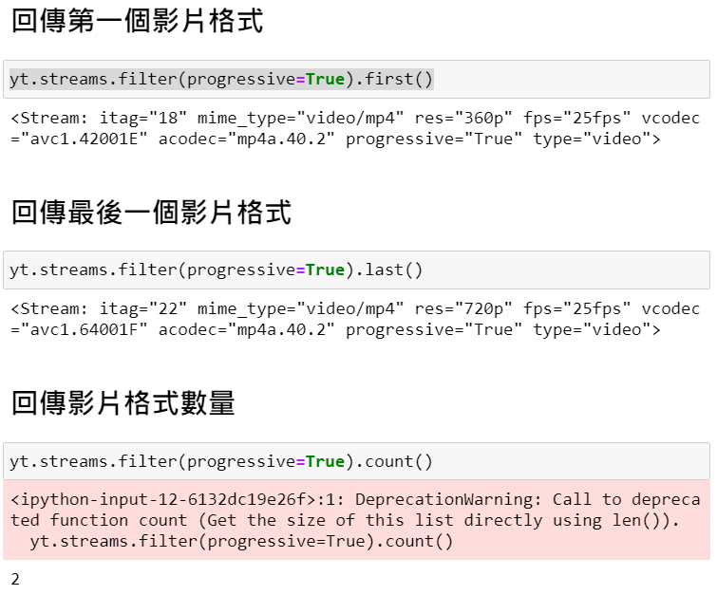
yt.streams.
filter.(條件一=值一,條件二=值二)
處理方法
.first()
.last()
.count()

Slide 21
影片格式
count.()
first.()
yt.streams.
last.()
filter.()
Notes:
那以上就是我對streams這個語法的介紹
接下來換家欣為大家介紹如何將YT影片下載下來

Slide 22
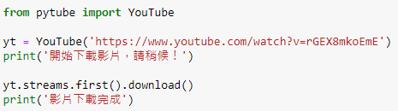
Pytube 模組基本使用方法
匯入 Pytube 模組
建立物件變數 “ yt ”
並輸入要下載的影片網址
使用 yt 物件變數
並用download方法下載影片

Slide 23
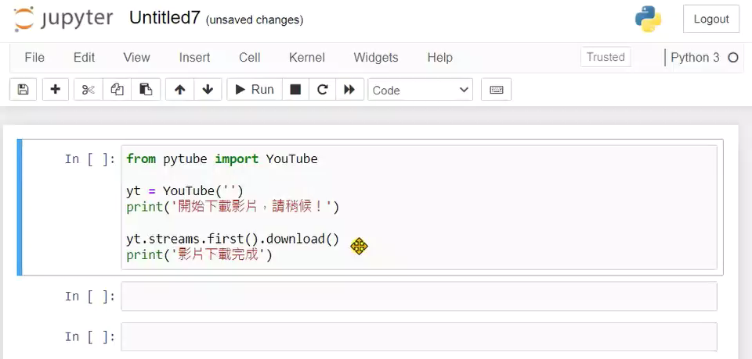
Pytube 模組基本使用方法

Slide 24
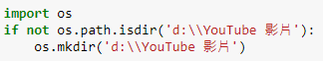
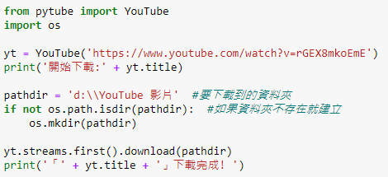
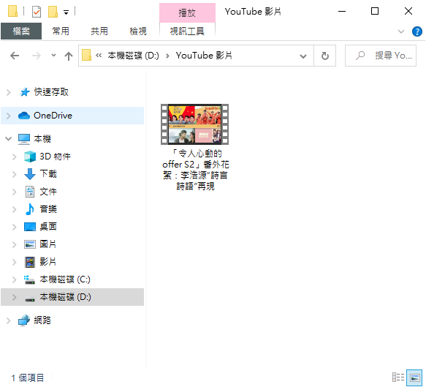
下載時存於指定資料夾
1
2
3
4
5
6
7
8
9
10
11
12

Slide 25
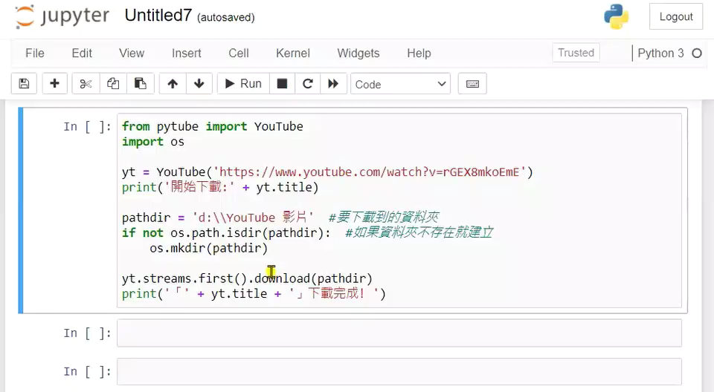
下載時存於指定資料夾

Slide 26
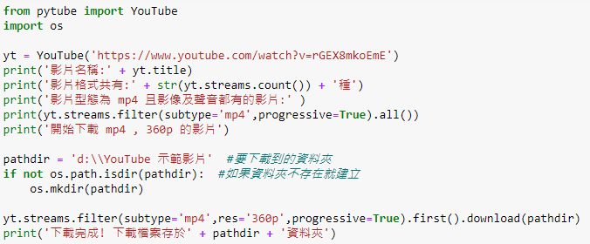
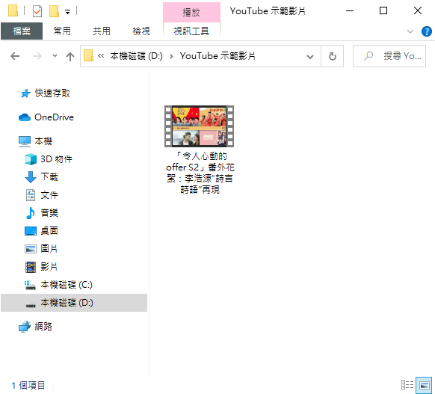
下載指定的YouTube影片，並顯示各項影片資訊
1
2
3
4
5
6
7
8
9
10
11
12
13
14
15
16

Slide 27
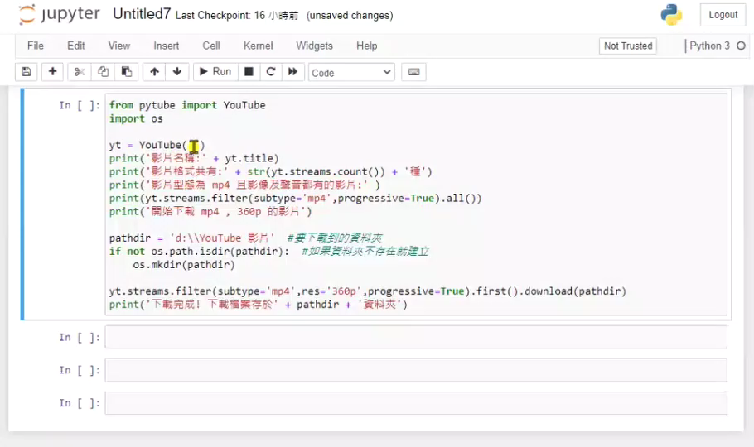
下載指定的YouTube影片，並顯示各項影片資訊

Slide 28
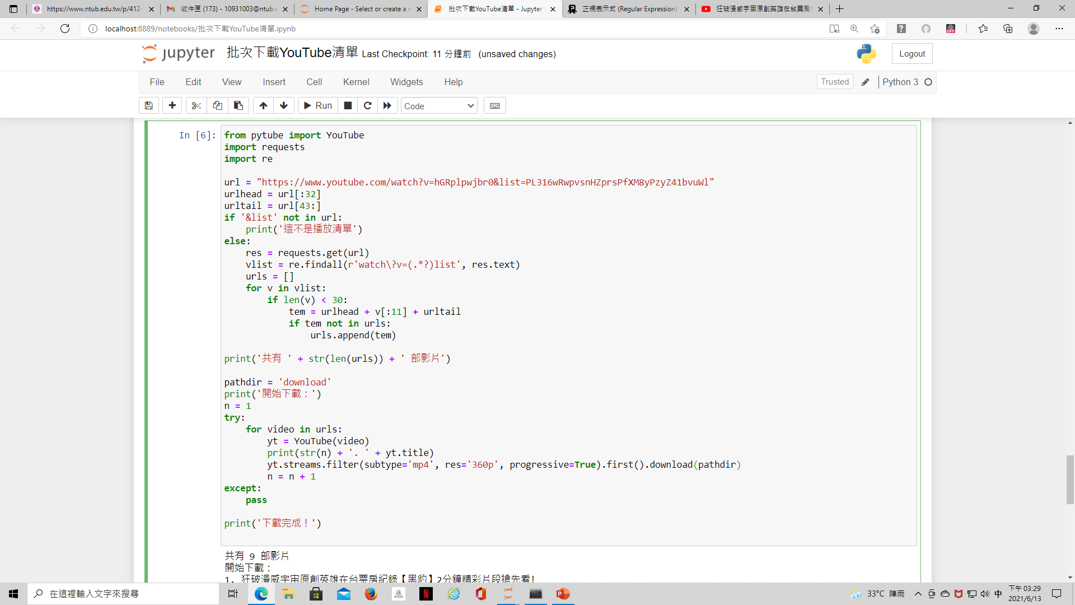
批次下載YouTube播放清單

Slide 29
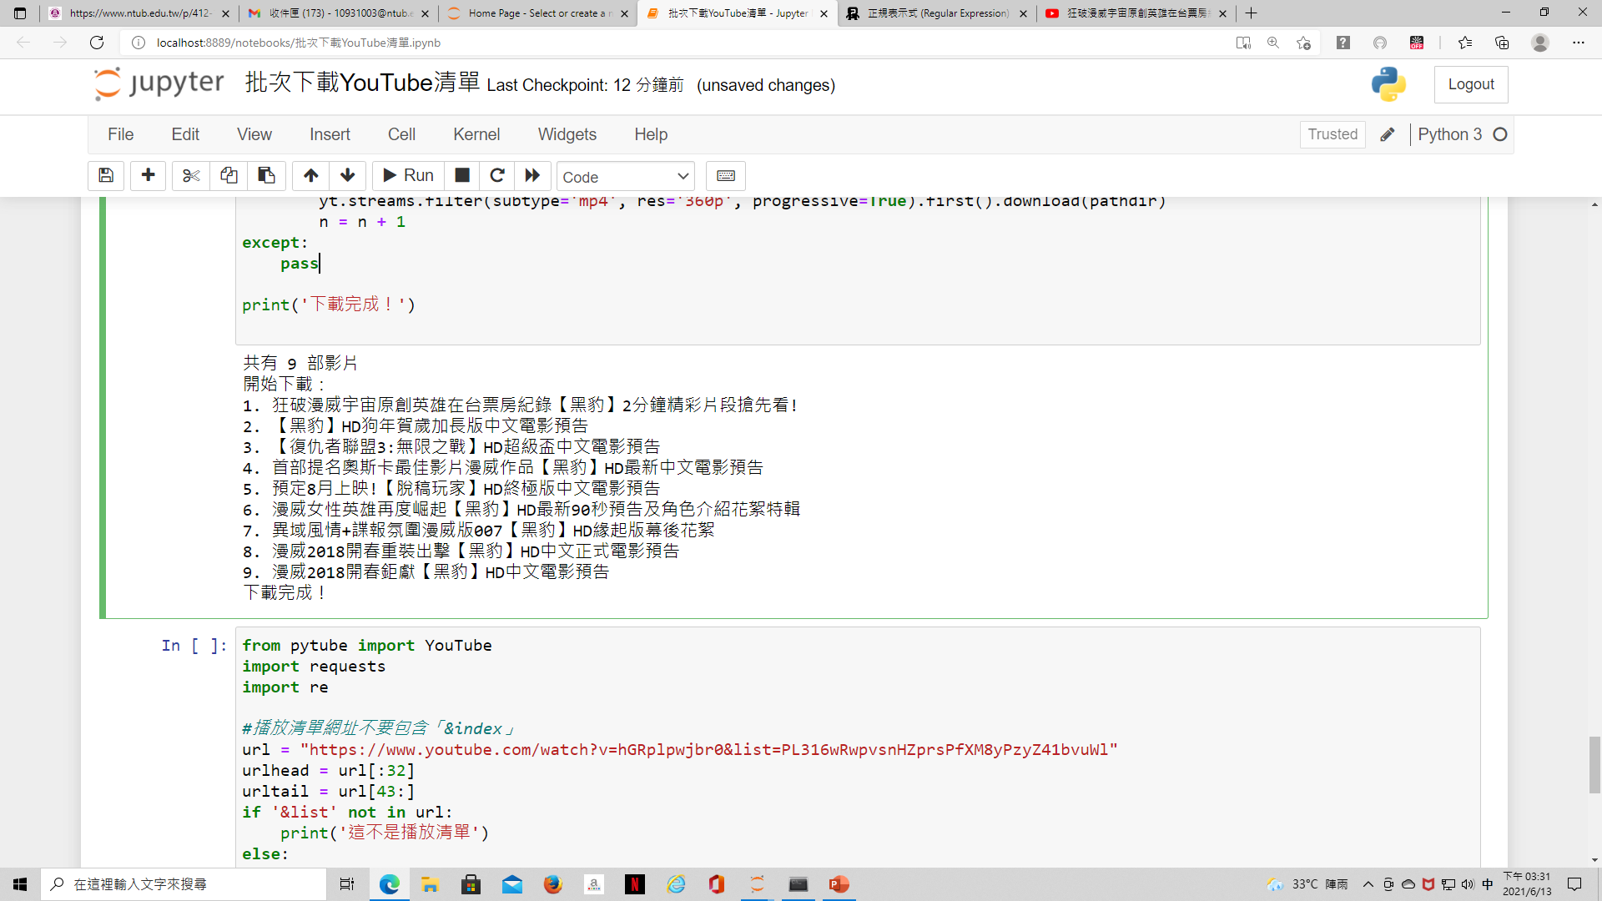
批次下載YouTube播放清單

Slide 30
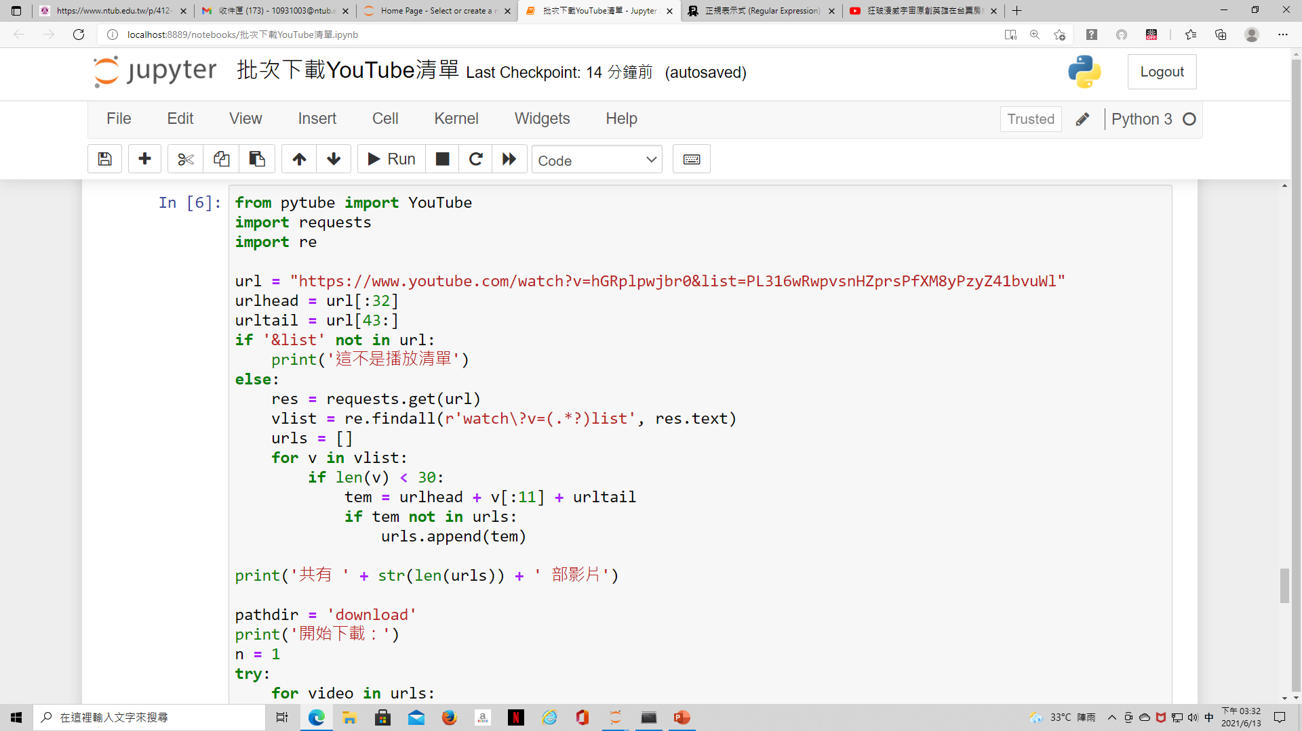
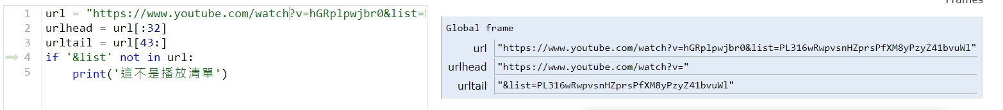
批次下載YouTube播放清單
引入 YouTube模組
引入 requests模組
引入 re模組
播放清單不能有「&index」
網址前面32個字元
網址第44個字元到最後

Slide 31
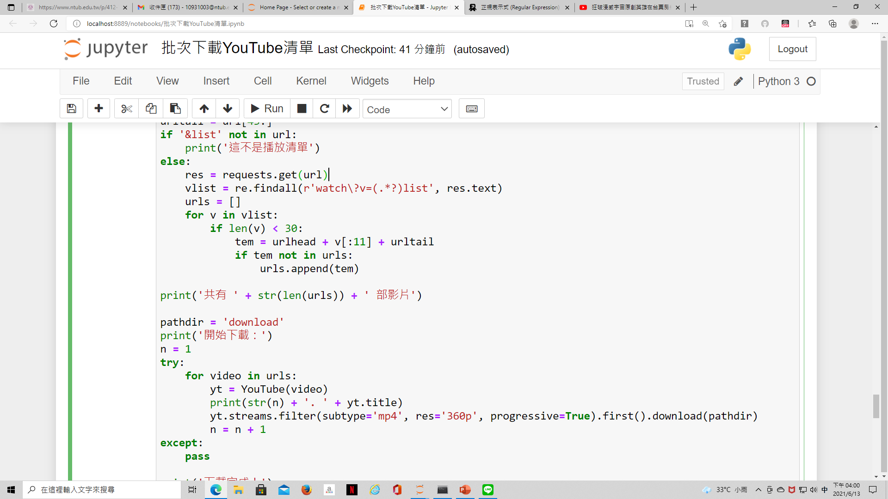
批次下載YouTube播放清單
如果’&list’ 不在url裡面，不是播放清單
requests裡面有個get語法，url變數指定到網址
正規表達式，
取得watch\?v=及list之間的字元
播放清單網址
以正規表達式取得字元的前11個字元組成網址
把tem加進urls，urls是一個空集合
‘Str’把字串裡的東西轉為文字形式

Slide 32
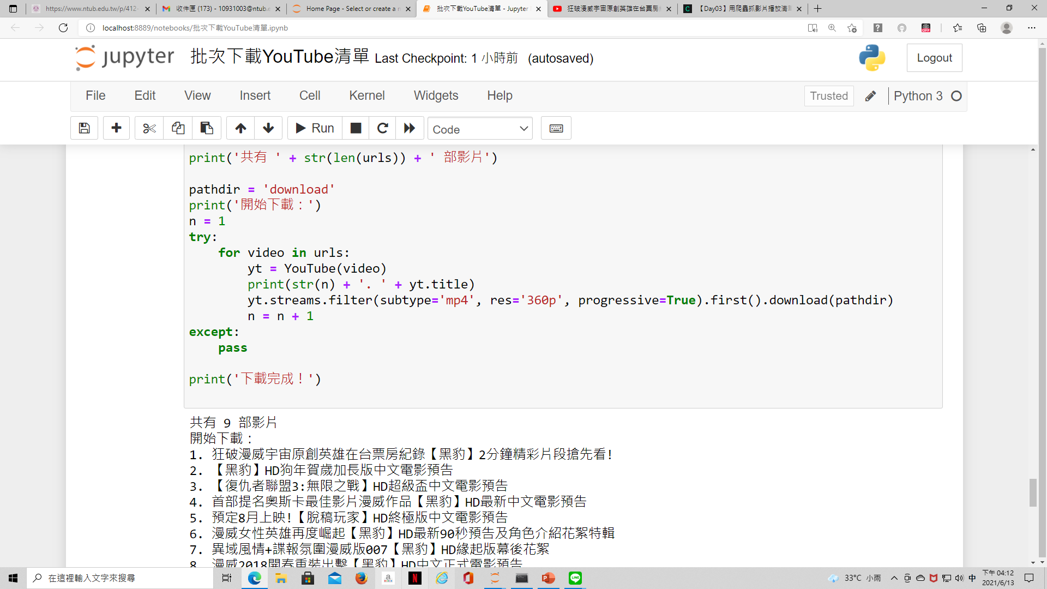
批次下載YouTube播放清單
下載資料夾
執行完後，他會執行下一個
嘗試執行一些程式碼
顯示標題
執行完後，他會執行下一個
下載的影片類型mp4
解析度為360影片
當程式出現異常時執行程式碼

Slide 33
批次下載YouTube播放清單

Slide 34
謝謝觀看
Thank you for listening

